Slide 1
NAŠE OSONČJE
Seminarska naloga iz fizike
november, 2007
OŠ Šmarje pri Kopru

Slide 2
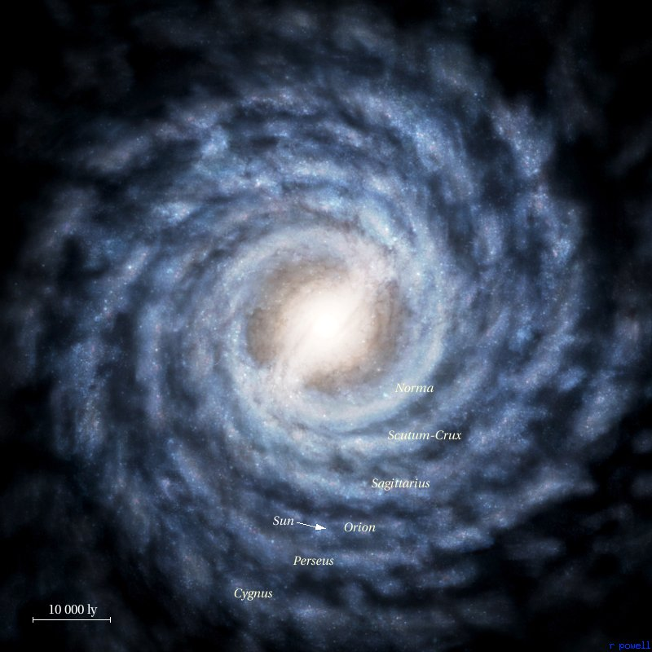
LEGA OSONČJA
galaksija – Mlečna cesta

Slide 3
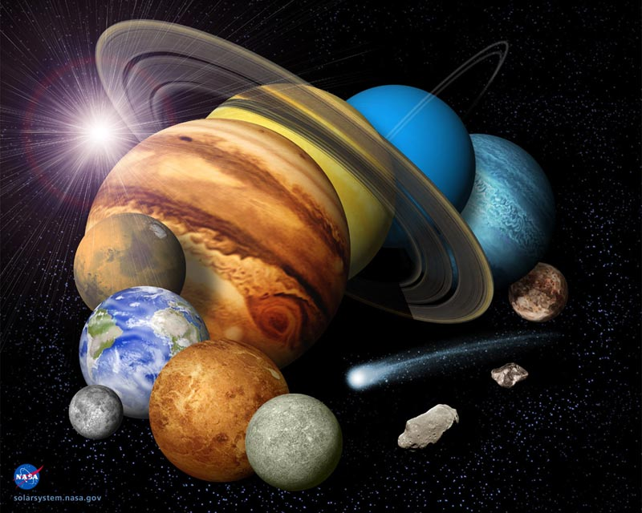
SESTAVA OSONČJA
Sonce
8 planetov in njihovih 165 znanih lun
3 pritlikavi planeti in njihove 4 lune
na milijarde manjših teles (asteroidi, kometi, medzvezdni prah … )
nekatere od “sestavin” osončja

Slide 4
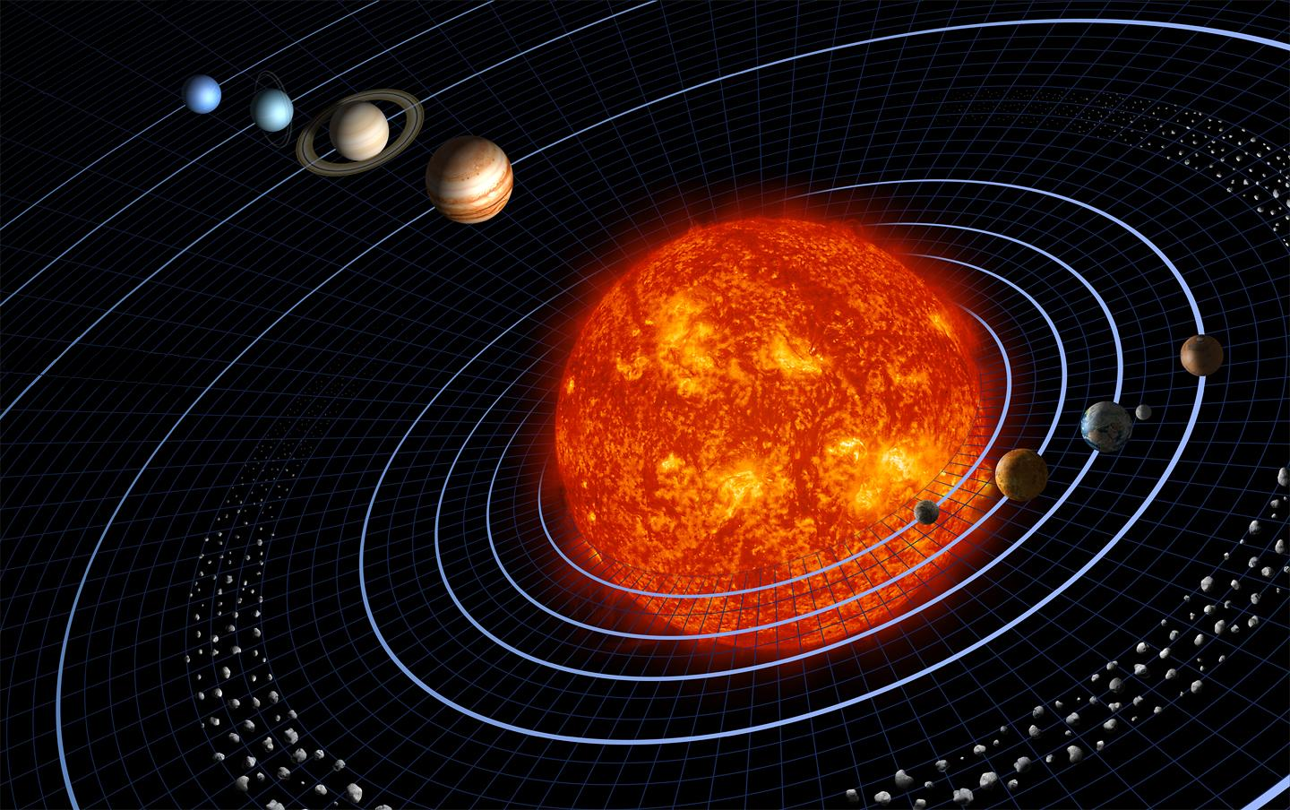
Neptun
Saturn
Uran
Jupiter
SONCE
Mars
Zemlja
Venera
Merkur
razporeditev planetov

Slide 5
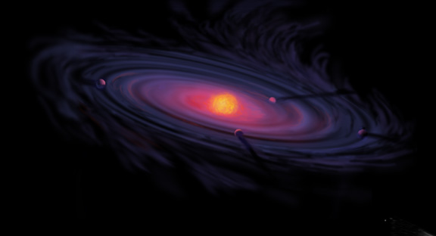
NASTANEK OSONČJA
starost: približno 4,6 milijarde let
nastalo je iz velikega oblaka plinov in prahu (glavna sestavina oblaka je bil vodik)
lastna gravitacija – krčenje oblaka
središče oblaka – rast protozvezde (zametek današnjega Sonca)
razporeditev snovi v oblaku – neenakomerna
okoli zgostitev – rast protoplanetov (zametkov današnjih)
protozvezda in protoplaneti

Slide 6
NASTANEK OSONČJA
privlačna sila protoplanetov – pritegovanje snovi, čiščenje okolice
vir energije v Soncu postanejo jedrske reakcije – Sonce doseže stabilno fazo (ustaljena velikost, temperatura)
protozvezda in protoplaneti

Slide 7
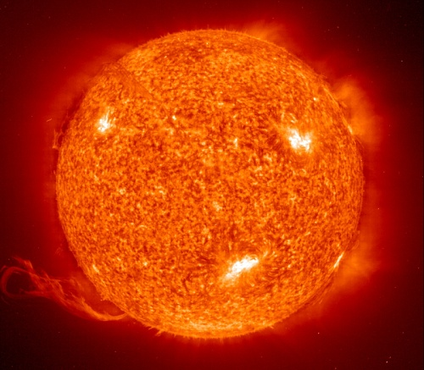
SONCE – NAŠA ZVEZDA
je edina zvezda našega osončja
sestava: vodik (74%), helij (25%), drugi elementi (1%)
z energijo oskrbuje celotno osončje
vrtilni čas | volumen : volumen Zemlje | temperatura površje/središče
25,38 dni | 1.300.000 : 1 | 5500/15.000.000°C

Slide 8
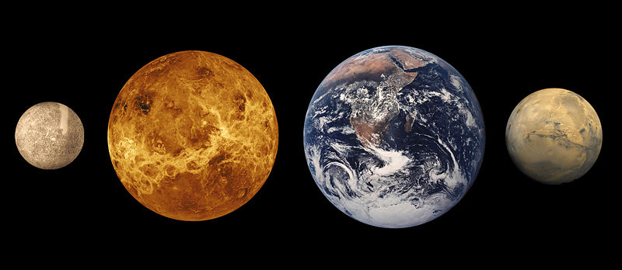
Merkur
Mars
Venera
Zemlja
NOTRANJI, SKALNATI PLANETI

Slide 9
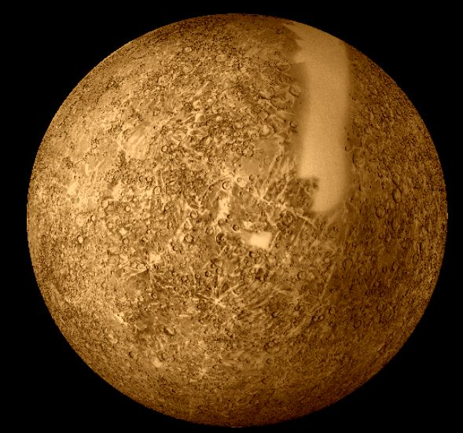
MERKUR
je najmanjši in Soncu najbližji planet
posejan je s kraterji (tako kot Luna)
oddaljenost od Sonca | obhodni čas | vrtilni čas | volumen : volumen Zemlje | št. lun | temperatura površja min/max
0,387 AE | 87,97 dni | 58,65 dni | 0,054 : 1 | 0 | -173/427°C
*AE (astronomska enota) – povprečna oddaljenost Zemlje od Sonca = 1,496 ∙ 10⁸ km

Slide 10
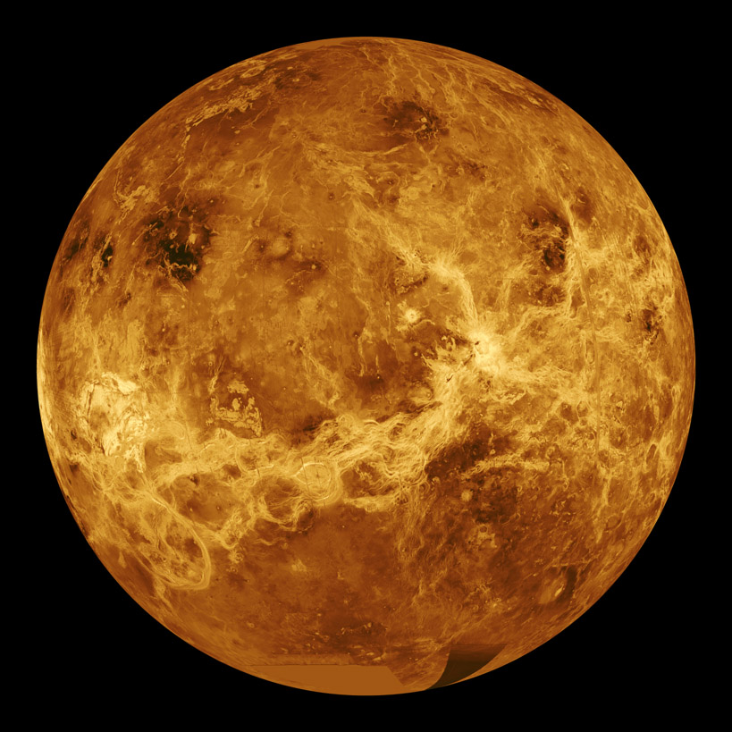
VENERA
obdaja jo debel sloj oblakov, iz katerih dežuje žveplena kislina
ima izmed vseh planetov najgostejšo atmosfero (96% - CO₂)
oddaljenost od Sonca | obhodni čas | vrtilni čas | volumen : volumen Zemlje | št. lun | temperatura površja
0,723 AE | 224,7 dni | 243 dni | 0,88 : 1 | 0 | 462°C

Slide 11
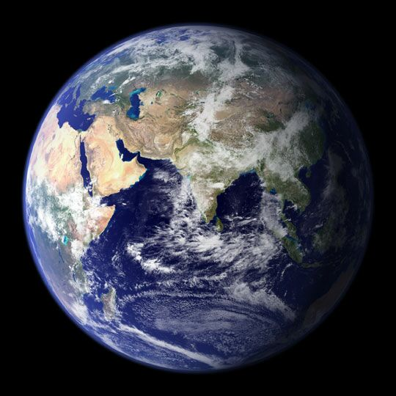
ZEMLJA
je edini planet, na katerem se je razvilo življenje!!
je največja med notranjimi planeti
oddaljenost od Sonca | obhodni čas | vrtilni čas | volumen : volumen Zemlje | št. lun | temperatura površja min/max
1 AE | 365,24 dni | 23,934 ur | 1 : 1 | 1 | -88/58°C

Slide 12
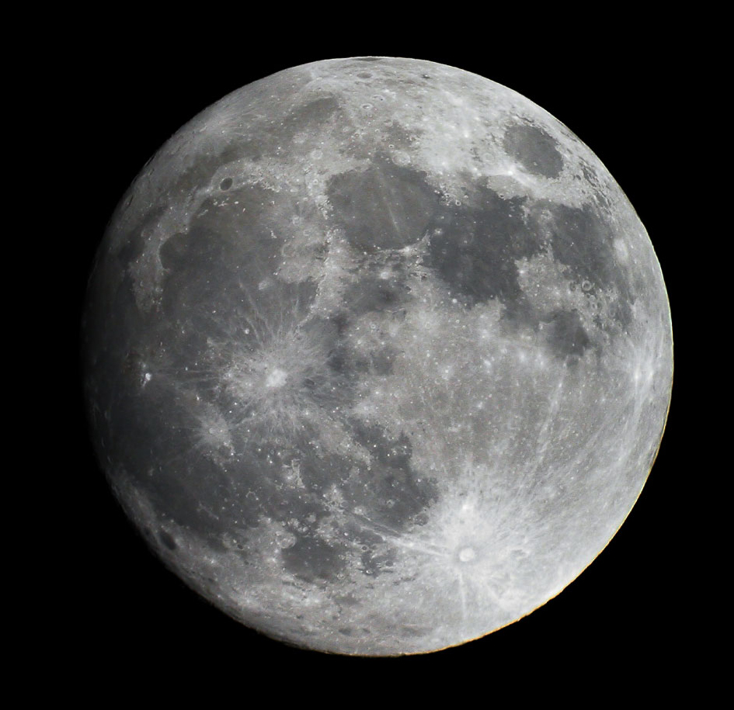
LUNA
je edini zemeljski naravni satelit
je posejana s kraterji
temperature površja: od -130°C do 120°C
je brez atmosfere

Slide 13
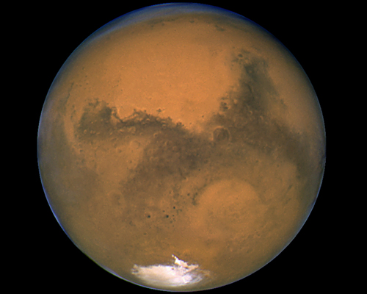
MARS
na njem je največja gora v osončju – vulkan Olympus Mons (visok 24km)
leta 2002 so le 1 meter pod njegovim površjem odkrili veliko količino ledu
oddaljenost od Sonca | obhodni čas | vrtilni čas | volumen : volumen Zemlje | št. lun | temperatura površja min/max
1,524 AE | 1,88 let | 24,62 ur | 0,15 : 1 | 2 | -87/-5°C

Slide 14
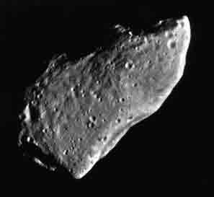
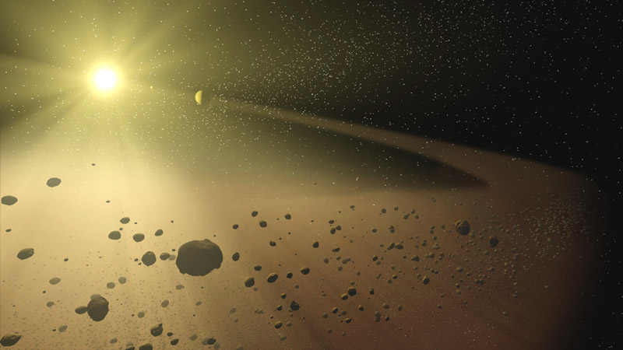
ASTEROIDI
so majhna, trdna nebesna telesa
krožijo okoli Sonca
večina (10.000) se jih nahaja v asteroidnem pasu (med tirnicama Marsa in Jupitra)
največji med njimi je Ceres (eden od pritlikavih planetov)
asteroidni pas

Slide 15
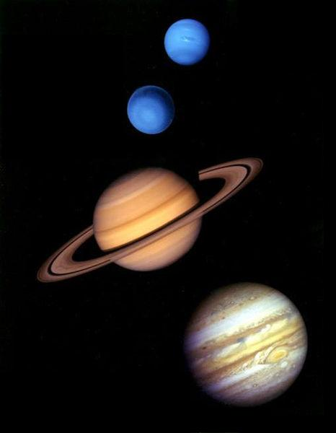
ZUNANJI PLANETI – PLINSKI ORJAKI
Neptun
Uran
Saturn
Jupiter

Slide 16
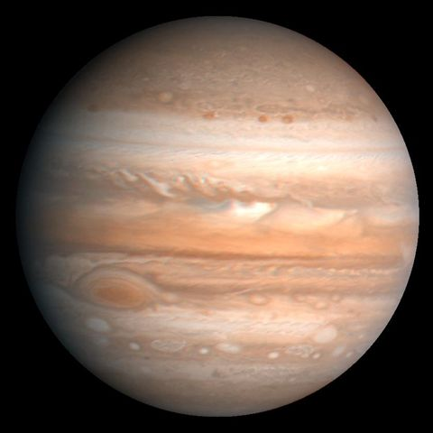
JUPITER
je največji med planeti
je prvi izmed plinastih planetov – nimajo trdnega površja
njegova luna Ganimed je največja luna v osončju (večja je celo od Merkurja)
oddaljenost od Sonca | obhodni čas | vrtilni čas | volumen : volumen Zemlje | št. lun | temperatura atmosfere
5,203 AE | 11,86 let | 9,925 ur | 1316 : 1 | 62 | -148°C

Slide 17
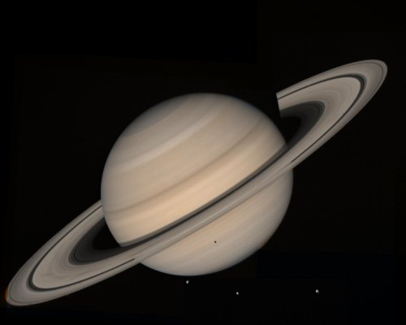
SATURN
obkroža ga na tisoče obročev iz drobcev ledu in kamnov, ostankov kometov in asteroidov
sestava atmosfere: vodik, helij (kot Jupitrova)
oddaljenost od Sonca | obhodni čas | vrtilni čas | volumen : volumen Zemlje | št. lun | temperatura atmosfere
9,537 AE | 29,4 let | 10,66 ur | 763,6 : 1 | 60 | -178°C

Slide 18
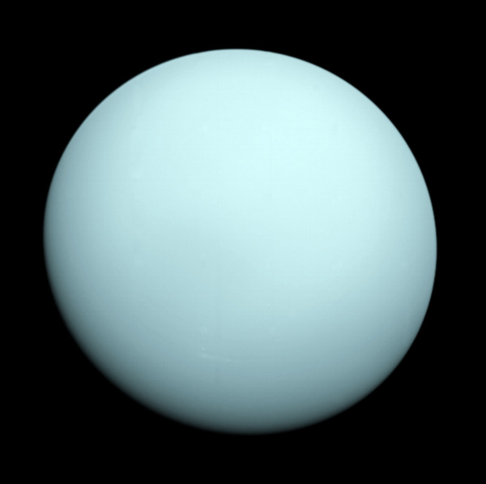
URAN
njegova vrtilna os je za 98° nagnjena na njegovo orbito, zato se po njej “kotali”
metan v atmosferi – značilna modrikasta barva (tudi pri Neptunu)
oddaljenost od Sonca | obhodni čas | vrtilni čas | volumen : volumen Zemlje | št. lun | temperatura atmosfere
19,191 AE | 84,02 let | 17,24 ur | 63,1 : 1 | 27 | -216°C

Slide 19
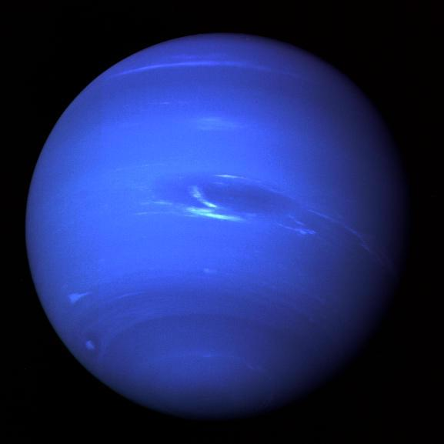
NEPTUN
odkrit je bil z matematičnimi izračuni leta 1846
močni viharji (do 2000 km/h)
temperatura Tritona (luna): -240°C (eden izmed najhladnejših objektov osončja)
oddaljenost od Sonca | obhodni čas | vrtilni čas | volumen : volumen Zemlje | št. lun | temperatura atmosfere
30,069 AE | 164,79 let | 16,11 ur | 57,7 : 1 | 13 | -214°C

Slide 20
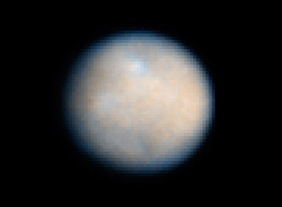
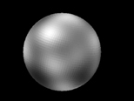
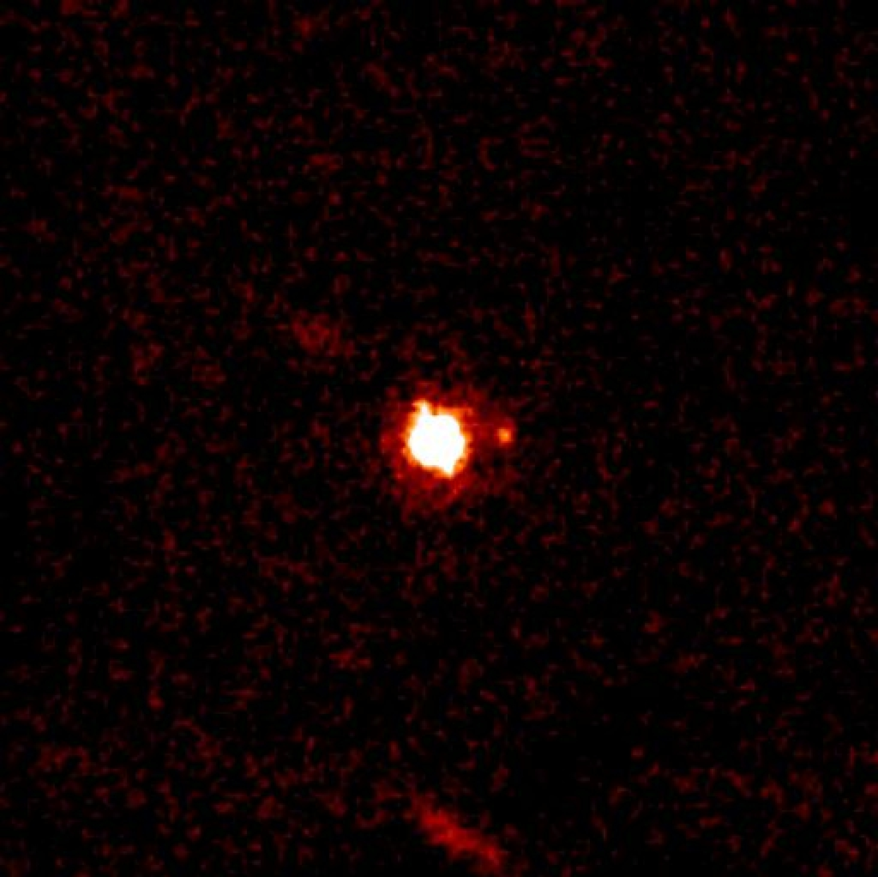
PRITLIKAVI PLANETI
razlog: niso izpraznili okolice svoje tirnice
pritlikavi planeti: Ceres, Pluton in Erida
Erida – največja med njimi
še 12 objektov čaka na potrditev za pritlikavi planet
Ceres
Pluton
Erida in Disnomia (luna)

Slide 21
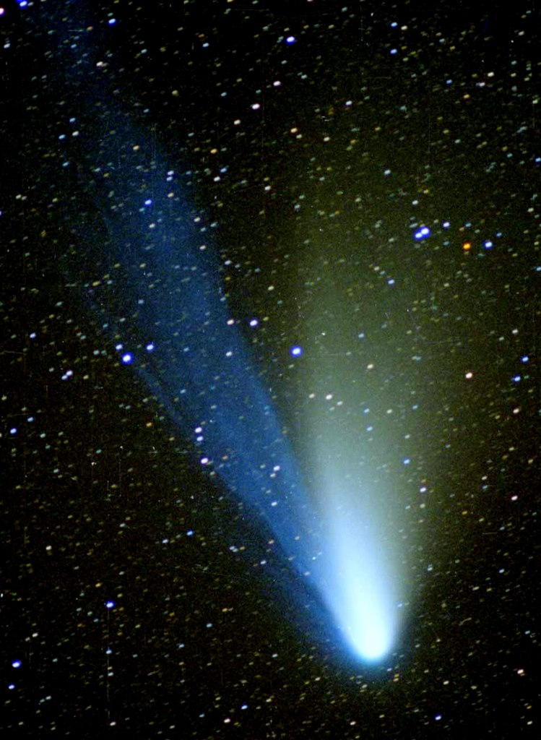
KOMETI
so majhna nebesna telesa sestavljena iz ledu, zmrznjenih plinov, skal in prahu, ki krožijo okoli Sonca
Sončeva bližina povzroči taljenje jedra, ki oblikuje “atmosfero” (komo) in 2 repa – plinastega in prašnega
izvirajo iz področja za Neptunovo krožnico
najbolj oddaljeni potrebujejo za pot okoli Sonca tudi do 30.000.000 let
najbolj poznan je Halleyev komet, ki ga lahko opazujemo na vsakih 76 let (naslednjič leta 2061)

Slide 22
Viri:
Emmerich M., Melchert S.: ASTRONOMIJA, Kranj 2006
www.wikipedia.org
www.nasa.gov/home/index.html

